Slide 1


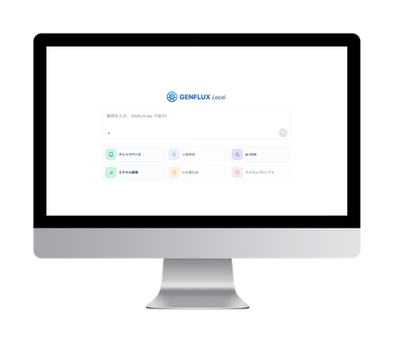
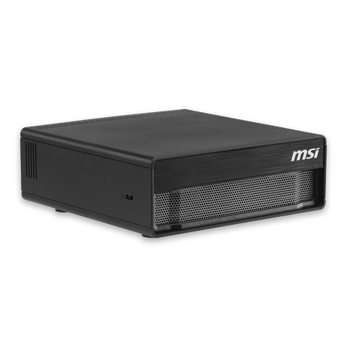
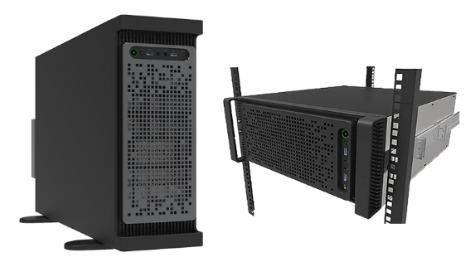
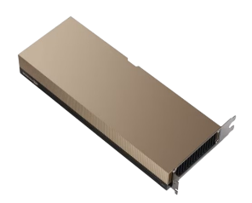

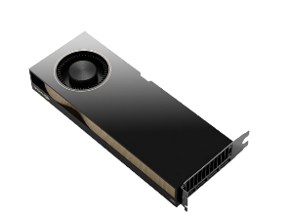
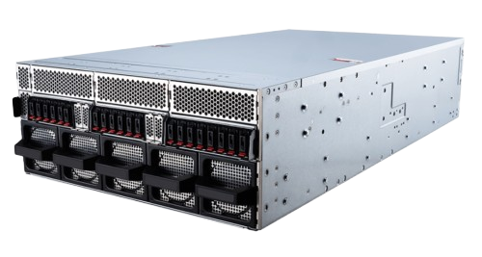
Local
ローカルLLM
AI Safety プラットフォーム
＆ ハードウェアソリューション
社内AI開発を安全にもっと身近に
株式会社Elith
アプライド株式会社

Slide 2

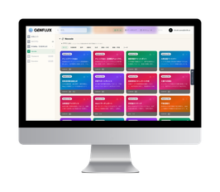
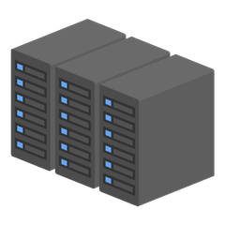

AIの社内導入...
こんなお悩みありませんか？
機密データをクラウドAIに送れない
AI導入コストが高く、踏み切れない
AIツールが乱立しており管理できない
AI導入するには時間がかかりそう
安全かつスピーディーにAI導入を実現！
Local
で、すべて解決！
業務AIソリューション
豊富な業務AIがすぐに使える
AI Safety基盤
ガードレール / ハルシネーションブロック / AIポリシー管理
ローカルLLM + GPU筐体
データは一切外に出ない
4つの強み
01
02
完全閉域
使い放題でコスト削減
すべての処理がローカルで完結。
データは一切外部に出ません。
ローカルLLMの性能向上により、業務利用が十分可能に。GPU初期費用を含めても、
1〜2年でトータルコストが逆転。
03
04
社内AIを一元管理
すぐに使える！
AIツールをローカル基盤で一括管理。
業務に合わせたカスタマイズや機能追加も可能
筐体を設置したその日から、
豊富な業務AIソリューションが即稼働。
セキュリティ機能も標準搭載済み。

Slide 3


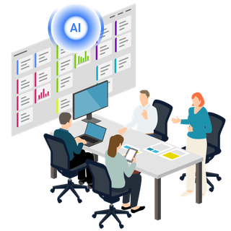

AI活用の安心を支える
GENFLUX Localの主要機能
安全に使うための“前提”をつくる
AI Safety基盤
すべてのソリューションの土台となる
3つのセキュリティ機能が標準搭載。
AIガードレール
ハルシネーションブロック
AIポリシー管理
個人情報（PII）の自動検出・マスキング。不適切・
危険な回答の出力ブロック
忠実性・捏造・関連性を3軸でスコアリング。基準未達の回答を自動ブロック or 警告。
誰が・いつ・何を聞いたかを自動記録。利用ログをダッシュボードで一覧・監査対応。
日々の業務にそのまま使えるAI
業務AIソリューション
セキュアな基盤の上で動く、
豊富な業務AIツール。
AIチャット
高度RAG(図表対応)
AI OCR
AI議事録
社内専用の汎用AI。
何でも聞ける社内AI窓口
文書内の文章・図表を参照し、根拠付きで回答
非構造データから必要項目を抽出し、指定スキーマに沿って出力
会議音声→文字起こし→要約を完全ローカルで
カスタムプロンプト作成
AI文書生成
Excel AI検索
業務別プロンプトを
カスタムチャット化
テンプレートを元に
業務文書を自動生成
Excel内のデータを自然言語で
高速検索可能。表記揺れも対応
順次機能追加中
業務に合わせたカスタマイズ開発にも対応。
ファインチューニング・既存システム連携もご相談ください。

Slide 4

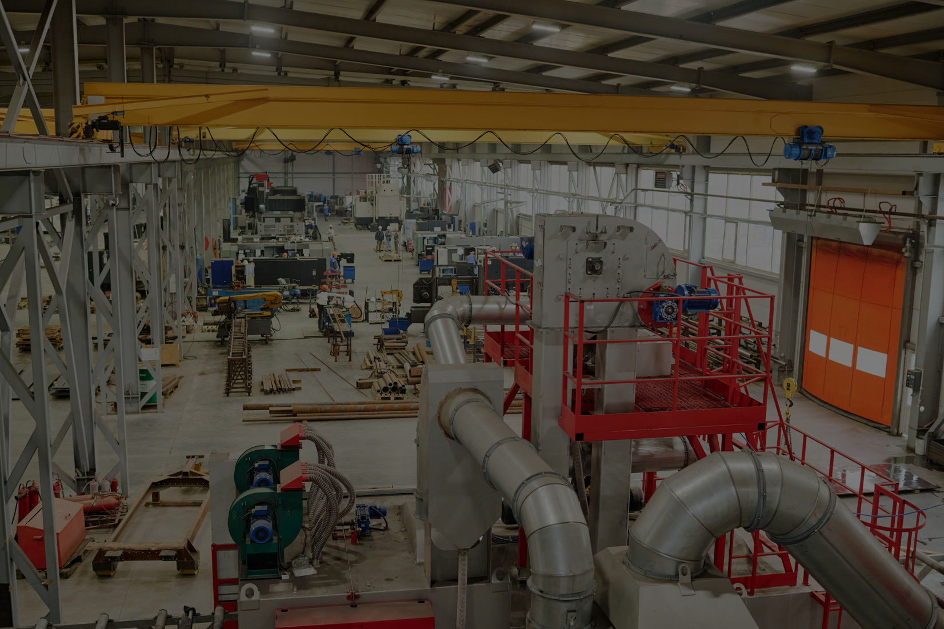



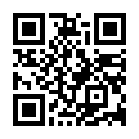
業界別活用シナリオ
直面している課題
GENFLUX Local なら
研究開発
機密情報や実測値を扱うため、
外部AIの利用に慎重にならざるを得ない。規程・手続き・過去事例の確認にも時間がかかる。
  研究報告書の症例からAIで検索
  実験データ・計測値から検索・自動生成
  機密情報を外部に出さず安全にAI活用
R&D
製造
機密図面・仕様書・過去トラブル情報が散在し、必要なノウハウを探すのに時間がかかる。
現場でAIを活用しづらい。
  機密図面・仕様書を社内環境でAI検索
  過去トラブル・品質記録からノウハウを抽出
  作業手順書・マニュアルを横断検索
Manufacture
提供プラン
Standard
Premium
Custom
400
600
別途お問い合わせ
万円
万円
（税別）
（税別）
  GENFLUX Local全機能
  カスタマイズ開発
  ファインチューニング
  既存システム連携
  HPC- 大規模AI開発サーバ
  GENFLUX Local 全機能
  MSI EdgeXpert 1台セット
  GENFLUX Local 全機能
  HPC（GPU-Workstation）
※ スタンダード、プレミアムプランのGENFLUXは60名までの基本価格
※ 60名を超える場合は、60名単位でボリュームディスカウントを適用し、個別にお見積もり可
※ 運用保守契約も可能（モデルアップデート・機能アップデート等）
コーポレートサイトは
こちら
アプライド株式会社
広域システム営業部
所在地：〒113-0033 東京都文京区本郷2-27-17 フロンティア本郷Ⅰ6-A
メールアドレス：sales-team@elith.ai
コーポレートサイト：https://www.elith.ai/
所在地：〒101-0052 東京都千代田区神田小川町1-11-12 クロスタ4F
メールアドレス：hpc-pro@applied-net.co.jp
コーポレートサイト：https://mfrdx.applied-g.com/

